Slide 1
CSS
Continuação

Slide 2
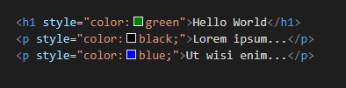
Cores
Para trabalhar com cores no CSS é algo extremamente simples, tendo em vista que há tabelas de cores prontas.
Passando cores diretamente no atributo html

Slide 3

Borda com Cores RGB
Cores RGB são atributos que podemos passar três valores dentro de uma tag de valor iniciado em 1.

Slide 4
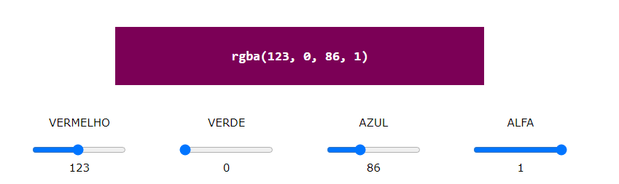
Borda com Cores RGBA
A maior diferença entre o RGB e o RGBA se concentra no opacity css.
O atributo final do RGBA pode iniciar em 0.1

Slide 5
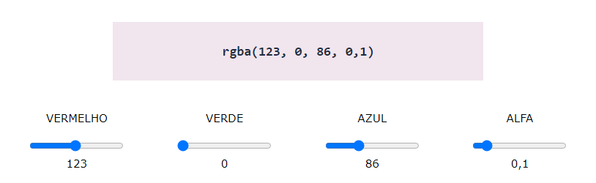
Borda com Cores RGBA
Atributo Alfa é justamente o valor de transparência do atributo que fará isso.

Slide 6
Fundo de Telas
No CSS é possível alterar o plano de fundo tanto com uma imagem ou com uma cor até mesmo com um background no fundo mesclando as cores por trás do texto ou imagens.
As tag referentes a estes atributos são:
background-color
background-image
background-repeat
background-attachment
background-position
background(propriedade abreviada)

Slide 7
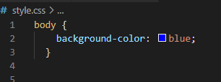
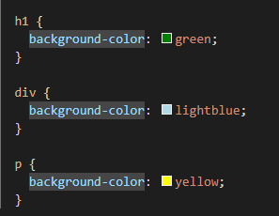
Fundo de Telas
Para passar uma cor de fundo em uma página:
É possível também abrir em cima da cor da body abrir uma tag e atribuir a ela a cor do container.

Slide 8

Opacidade / Transparência
Trabalhando o fundo de tela com opacidade:
A opacitypropriedade especifica a opacidade/transparência de um elemento. Pode assumir um valor de 0,0 - 1,0. Quanto menor o valor, mais transparente:

Slide 9

CSS background-image
Este atributo insere uma imagem no fundo da tela do site, contato que o caminho do diretório da imagem esteja correto e também o tipo de valor da imagem(terminação).

Slide 10

CSS background-image com Repetição
Por padrão, a background-image propriedade repete uma imagem horizontal e verticalmente.

Slide 11

CSS background-image com Repetição
Por padrão, a background-image propriedade repete uma imagem horizontal e verticalmente.
Se a imagem acima for repetida apenas na horizontal ( background-repeat: repeat-x;), o fundo ficará melhor:

Slide 12
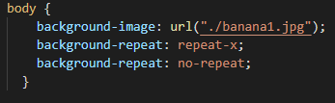
CSS background-image com Repetição
Mas caso eu queira que imagem não se repita ao fundo, basta passar o seguinte comando:

Slide 13
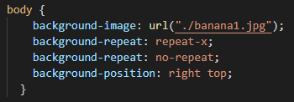
Posição de fundo do CSS
Entretanto, caso queira ajustar a posição da imagem, também é possível.

Slide 14
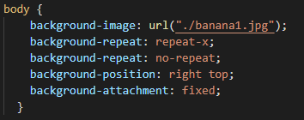
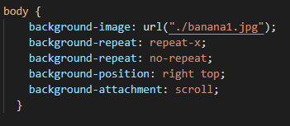
CSS background-attachment
É possível também dizer se quer que uma imagem rola ao passar para baixo e ou deixar lá fixa no página.
Fazendo a imagem de fundo deve rolar com o restante da página:

Slide 15
Bordas CSS
É possível ainda inserir bordas em containers e até mesmo em textos separados usando a propriedade:
border-style
dotted- Define uma borda pontilhada
dashed- Define uma borda tracejada
solid- Define uma borda sólida
double- Define uma borda dupla
groove- Define uma borda ranhurada 3D. O efeito depende do valor da cor da borda
ridge- Define uma borda ondulada 3D. O efeito depende do valor da cor da borda
inset- Define uma borda de inserção 3D. O efeito depende do valor da cor da borda
outset- Define uma borda inicial 3D. O efeito depende do valor da cor da borda
none- Não define borda
hidden- Define uma borda oculta

Slide 16
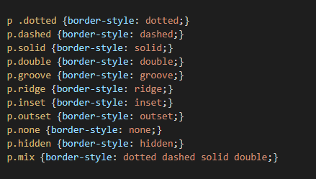
Bordas CSS
É possível ainda inserir bordas em containers e até mesmo em textos separados usando a

Slide 17
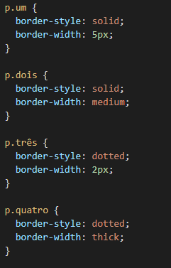
Largura da Borda do CSS
A propriedade border-width é para especificar a largura da borda de todos os lados.
Essas larguras podem ser definidas
em px, pt, cm, em e outros.

Slide 18
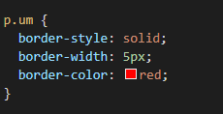
Largura da Borda do CSS
É possível também atribuir uma cor a essa mesma borda. Usando a border-color

